Slide 1
모바일 앱 기획
2019.11.16(토)
컴퓨터공학과
201635992
송유진

Slide 2
Contents
Context(상황)
Action(수행)
Result(결과)

Slide 3
1. Context

Slide 4
1. Context(상황)
1) 모바일 앱 수강
2) 주문처리 시스템 프로젝트
- 안드로이드 앱 만드는 동아리 활동하고 있음
동아리 활동으로 미니 게임 어플을 만들었지만 아쉬운 마음이 있었음
- 안드로이드 수업을 직접 수강하여 제대로 배우고 싶었고 관심분야의 앱을 만들고 싶었음
모바일 앱 수업의 프로젝트 주제는 주문처리 시스템
- 이번 수업은 네이티브 앱 방식으로 개발
모바일 화면에 알맞는 레이아웃과 UI 컴포넌트 배치 선택
3) 강아지 앱 프로젝트
평소 반려동물 강아지 관심이 많아서 강아지 관련 앱을 만들고 싶었음
- 강아지 사료, 장난감, 의류 등 다양한 카테고리에서 원하는 상품 골라서 주문

Slide 5
2. Action(수행)

Slide 6

2. Action(수행)
주문관리 시스템에 적용하고 싶은 핵심 내용 2가지
<LinearLayout>
1) 로그인(login.xml)
<TextView> - 로그인
<로그인 UI 구조>
전체 레이아웃 : 리니어 레이아웃(Linear Layout)
orientation : 수직(vertical)
padding : 15dp
<TextView> - 이메일
<EditText>
<TextView> - 패스워드
<로그인 UI 프로세스 컴포넌트>
<EditText>
EditText의 각 이메일 / 패스워드 부분에 정보 입력 후 로그인 버튼 누름
회원가입 시 생성되는 memberTBL 테이블과 회원정보에 있는 회원을 select 하여 로그인 완료
<Button> - 로그인버튼

Slide 7
2. Action(수행)
주문관리 시스템에 적용하고 싶은 핵심 내용 2가지
<LinearLayout>
1) 상품정보 설명(result.xml)
<ScrollView>
<상품정보 UI 구조>
<LinearLayout>
레이아웃 : LinearLayout, FrameLayout의 ScrollView, LinearLayout
2개의 LinearLayout orientation : 수직(vertical)
전체화면 LinearLayout padding : 15dp
<상품정보 프로세스 컴포넌트>
raw폴더에 있는 상품 설명, 특징 및 요약 file을 읽어와서 result.xml 화면 나타냄
전 index.xml 화면 intent하여 상품명, 가격 값 가져옴

Slide 8
3. Result(결과)

Slide 9
3. Result(결과)
파일, 디비 다양한 기술 적용
사소한 실수의 중요
: 예전에 동아리에서 안드로이드 앱을 만들었을 때 xml화면과 java 코드만 이용하여 개발을 했습니다. 그런데 이번 모바일응용프로그램 수업을 들으면서 raw폴더를 생성하여 file을 만들어서 적용시켜보고, 데이터베이스를 적용하여 데이터를 저장하는 경험을 할 수 있었습니다. 직접 해보기 전에는 어려워 보여서 두려웠고 오랜 시간이 걸리지 않을까 라는 생각을 했습니다.
걱정과는 다르게 교수님의 수업과 스터디를 통해 짧은 시간 안에 성공할 수 있었습니다. 새로운 경험을 할 수 있었습니다!
: 분명 오류는 없는데 실행이 되지 않았을 때가 있었습니다. 이것저것 변경해보고 반복해본 결과 정말 생각하지도 못했던 부분에서 실수가 있었다는 사실을 알게 되었습니다. 사소한 실수라는 것은, 예를 들어서 LinearLayoiut에서 layout_width를 match_parent로 해야하는데 wrap_content로 한 것입니다. 현재 화면에 적절하게 적용해야 하는데 평소에 스터디하면서 적용시켜봤던 match_parent를 습관적으로 작성하고 있었습니다.
그 다음부터 사소한 실수를 더 신경쓰게 되었고 더 중요하게 살펴봤습니다.

Slide 10
모바일 앱 계획 및 설계
2019.11.16(토)
컴퓨터공학과
201635992
송유진

Slide 11
Contents
순번 | 화면번호 | 페이지 | 화면명 | 작성자
1 | D-1 | 13 | 개발환경 구성도 | 송유진
2 | D-2 , D-3 | 15 ~ 16 | Presentation Layer Task Flow | 송유진
3 | D-4 | 18 | Data Access Layer DB 스키마 설계 | 송유진
4 | D-5 | 20 | Business Logic Layer 기능 목록표 | 송유진

Slide 12
1. 구성도(SW아키텍처)

Slide 13
화면번호 | D-1
프로젝트명 | 주문처리 | 시스템명 |  | 화면명 | 개발환경 구성도
작성일 | 2019.11.16(토) | 작성자 | 송유진
내용요약 | 개발자 / 개발서버 환경에 따른 개발환경 구성도
주문처리 관련 모바일 웹 시스템
개발툴 Android Studio
프로그래밍언어 java, xml
SQLite DB
.NET
macOS
x86
주문처리 관련 모바일 웹 시스템
개발툴 Android Studio
SQLite DB
.NET
macOS
x86
개발자 환경
개발서버 환경

Slide 14
2. Presentation Layer

Slide 15
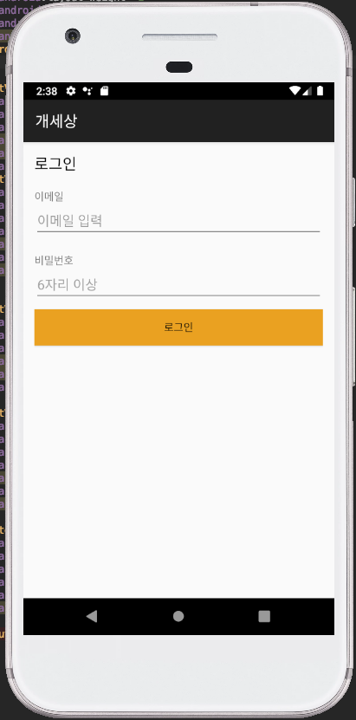
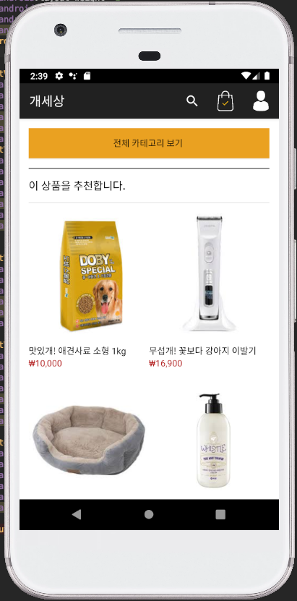
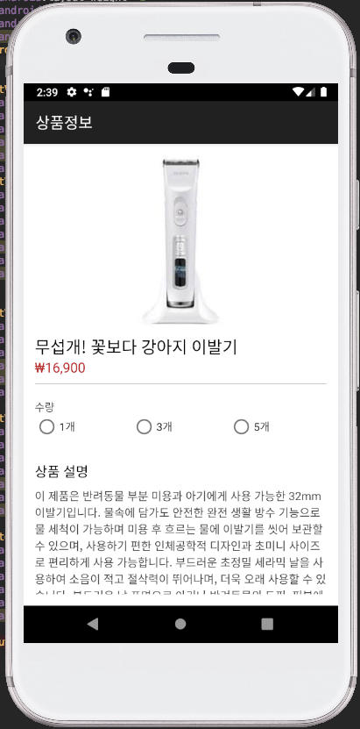
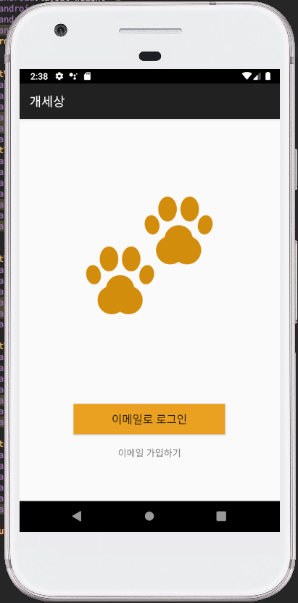
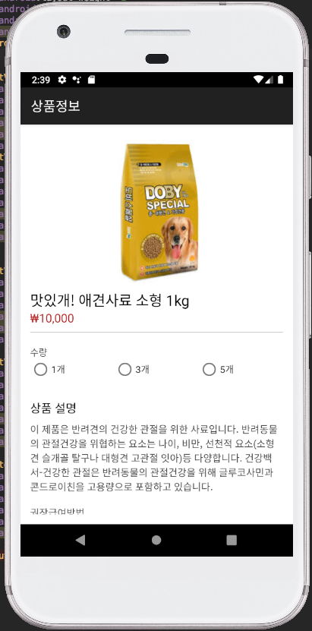
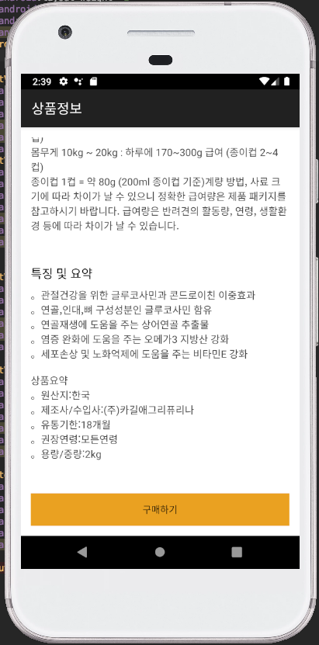
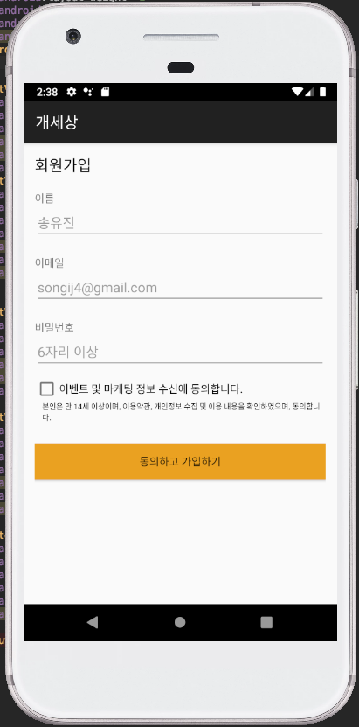
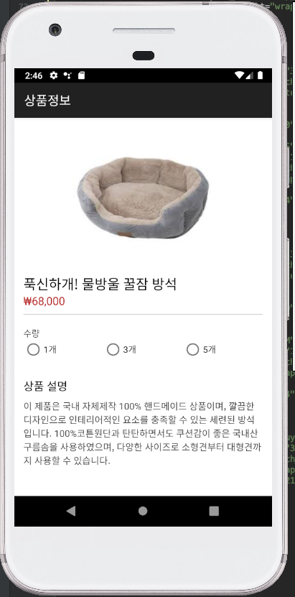
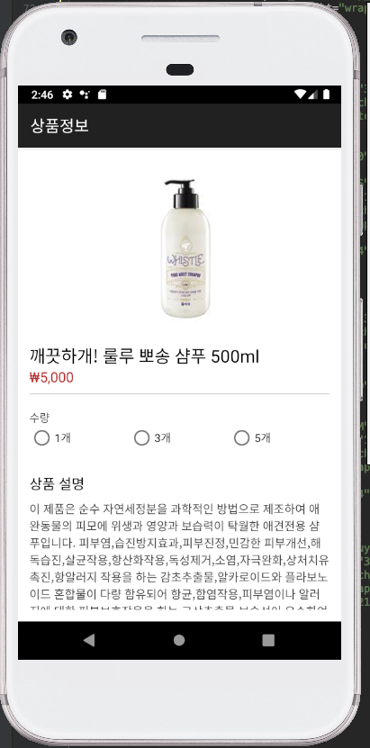

화면번호 | D-2
프로젝트명 | 학사관리 | 시스템명 |  | 화면명 | Presentation Layer Task Flow
작성일 | 2019.11.16(토) | 작성자 | 송유진
내용요약 | 주문처리의 전체적인 흐름 파악
<로그인 화면>
login.xml
<상품정보 화면>
result.xml
<회원가입 화면>
signup.xml
<첫 메인화면>
activity_main.xml
<로그인 후 메인화면>
index.xml
DB
file

Slide 16
화면번호 | D-3
프로젝트명 | 학사관리 | 시스템명 |  | 화면명 | Presentation Layer Task Flow
작성일 | 2019.11.16(토) | 작성자 | 송유진
내용요약 | 주문처리의 전체적인 흐름 파악
Start
activity_main.xml (시작화면)
회원인가?
Yes
login.xml (로그인화면)
start/end
Page
Decision node
Interaction
No
로그인 성공?
No
signup.xml (회원가입화면)
Yes
회원가입 성공?
No
Yes
index.xml (메인화면)
원하는 상품 click
result.xml
End
DB
file

Slide 17
3. Data Access Layer

Slide 18
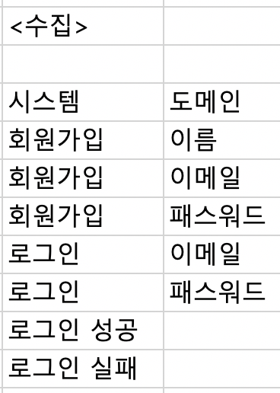
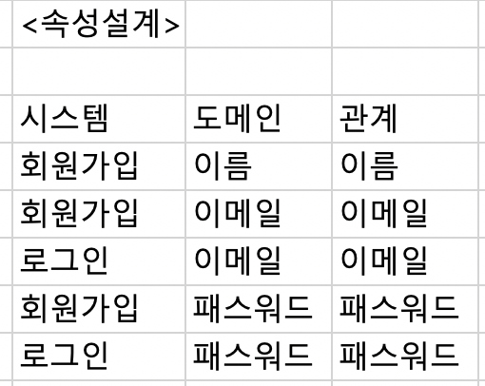
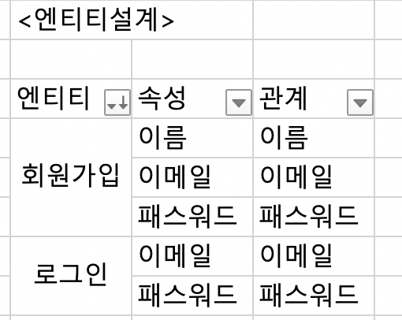
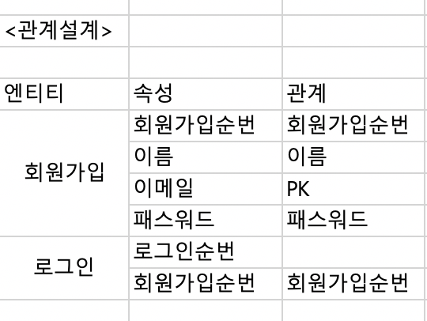
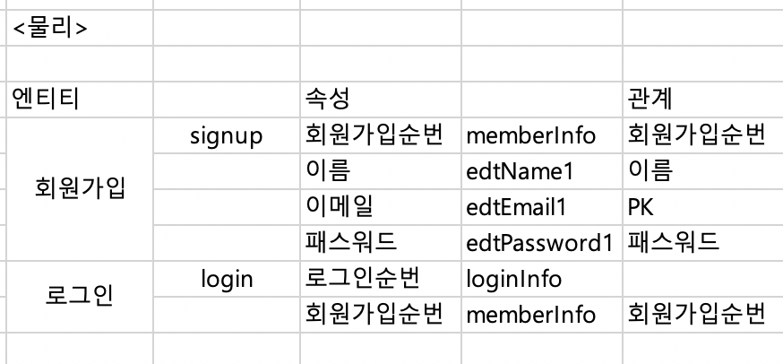
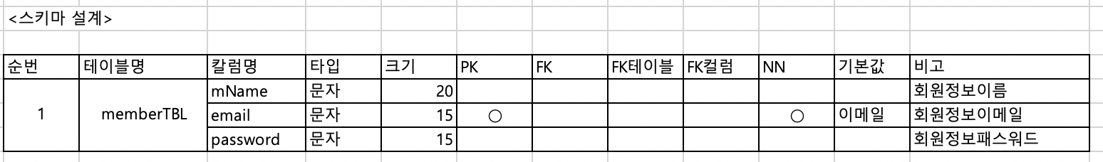
화면번호 | D-4
프로젝트명 | 학사관리 | 시스템명 |  | 화면명 | Data Access Layer DB 스키마 설계
작성일 | 2019.11.16(토) | 작성자 | 송유진
내용요약 | 회원정보를 관리하는 DB 스키마 설계 단계별 작성

Slide 19
4. Business Logic Layer

Slide 20
화면번호 | D-5
프로젝트명 | 학사관리 | 시스템명 | 로그인, 회원가입 | 화면명 | Business Logic Layer 기능 목록표
작성일 | 2019.11.16(토) | 작성자 | 송유진
내용요약 | 로그인, 회원가입 시스템의 프로그램 기능 목록표 작성
순번 | 시스템명 | 뎁스1 | 뎁스2 | 뎁스3 | 클래스명 | 권한
 |  |  |  |  |  | 관리자 | 사용자
1 | 로그인 | 로그인 화면 |  |  | loginActivity | o | o
 |  |  | 로그인 성공 | 로그인 후 적용된 메인 화면 이동 |  | o | o
 |  |  | 로그인 실패 | 로그인 화면 유지 |  | o | o
2 | 회원가입 | 회원가입 화면 |  |  | signupActivity | o | o
 |  |  | 회원가입 성공 | 처음 메인 화면 이동 |  | o | o
 |  |  | 회원가입 실패 | 회원가입 화면 유지 |  | o | o

Slide 21

감사합니다

